Slide 1
COEXMI
CATÁLOGO

Slide 2
ALIMENTACIÓN

Slide 3
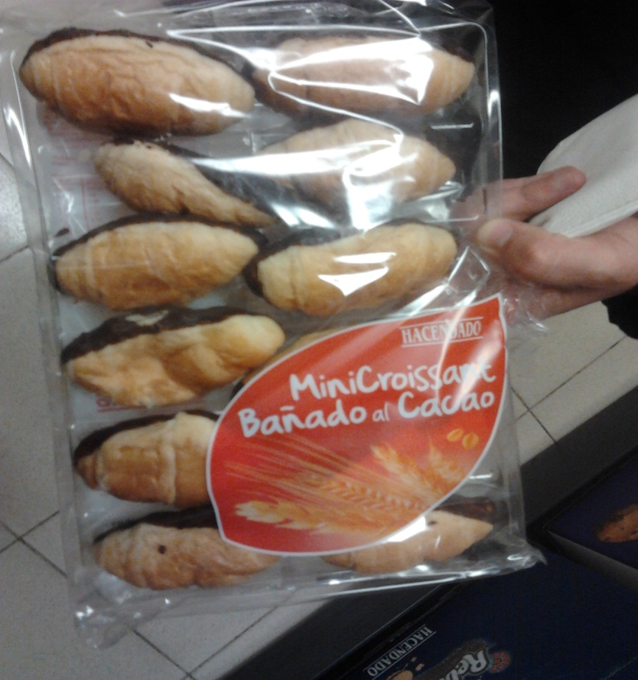
MINI CROISSANTS BAÑADO AL CACAO PACK-9
Excelentes croissants muy tiernos y listo para su uso. No pueden faltar en su casa
POR TAN SOLO 1.50 €
PESO: 185 g
REF.1

Slide 4
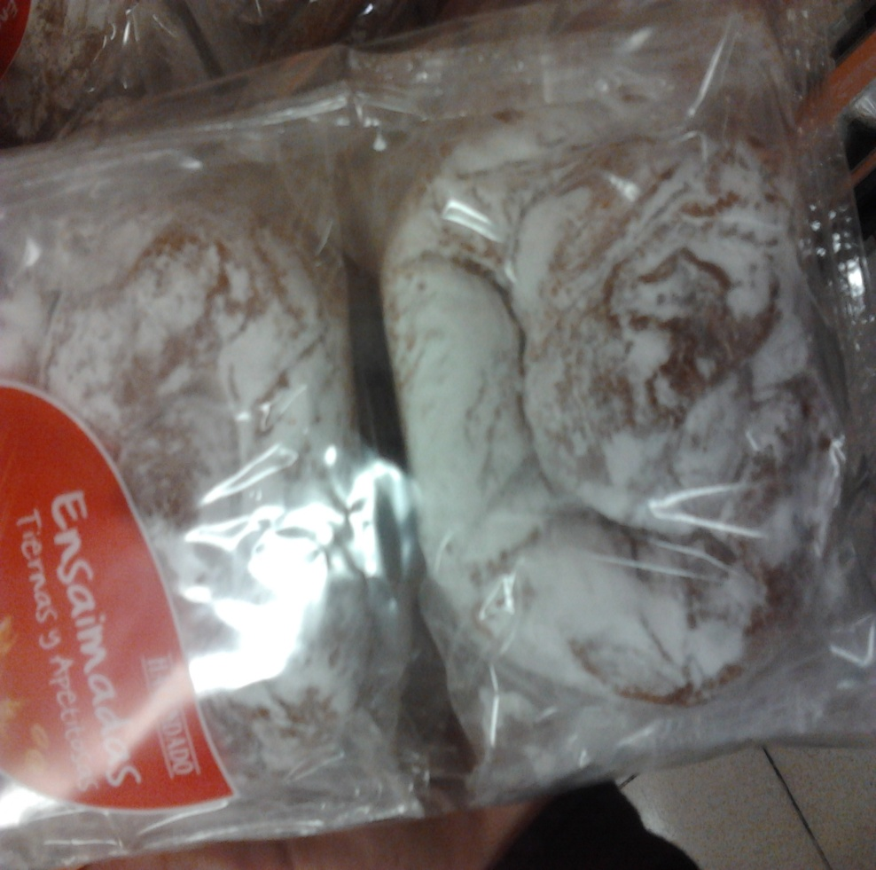
ENSAIMADAS PACK - 9
Muy buenas ensaimadas tiernas y apetitosas
Precio: 2.00 €
PESO: 350 g
REF.2

Slide 5
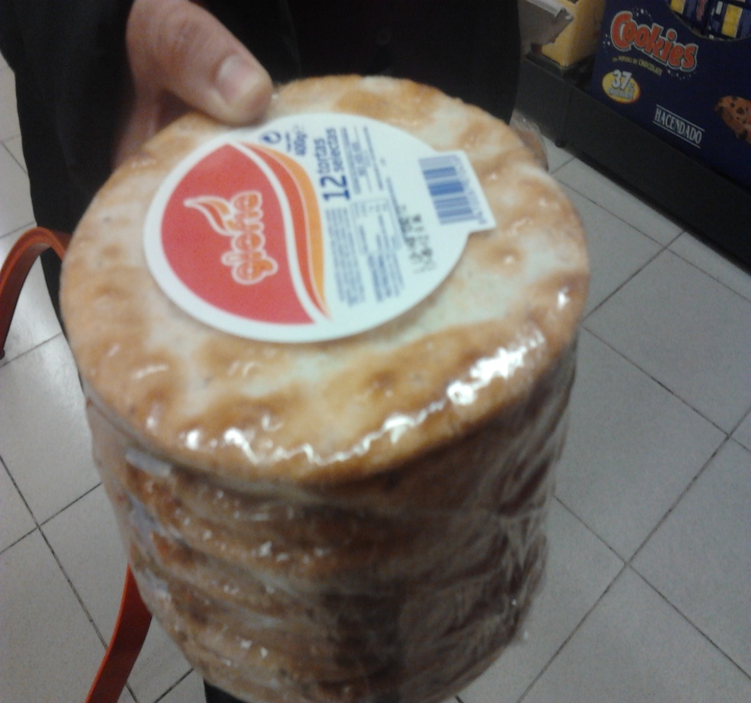
TORTAS PACK - 12
Buenas tortas crujientes
PRECIO: 1.60 €
PESO: 400g
REF.3

Slide 6
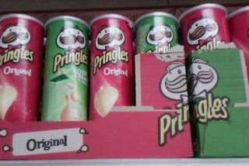
PRINGLES
Ricas pringles para tu comida
PRECIO: 2.35 €
PESO: 165g
REF.4

Slide 7
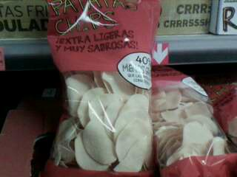
PATATAS
Muy ricas para tus aperitivos
PRECIO: 1.50 €
PESO: 150 g
REF.5

Slide 8
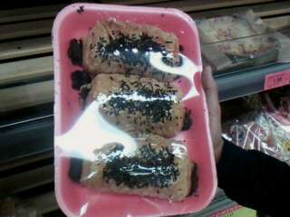
NAPOLITANAS DE CHOCOLATES
Muy ricas y muy tiernas para el desayuno
PRECIO: 2 €
PESO: 280 g
REF. 6

Slide 9
ELECTRÓNICA

Slide 10
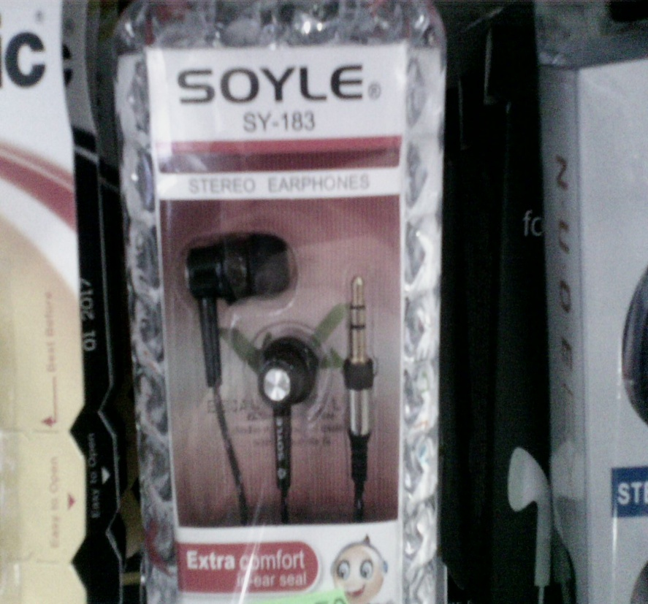
AURICULARES
Auriculares con los que podrás escuchar tu música
PRECIO: 3.50 €
REF.7

Slide 11
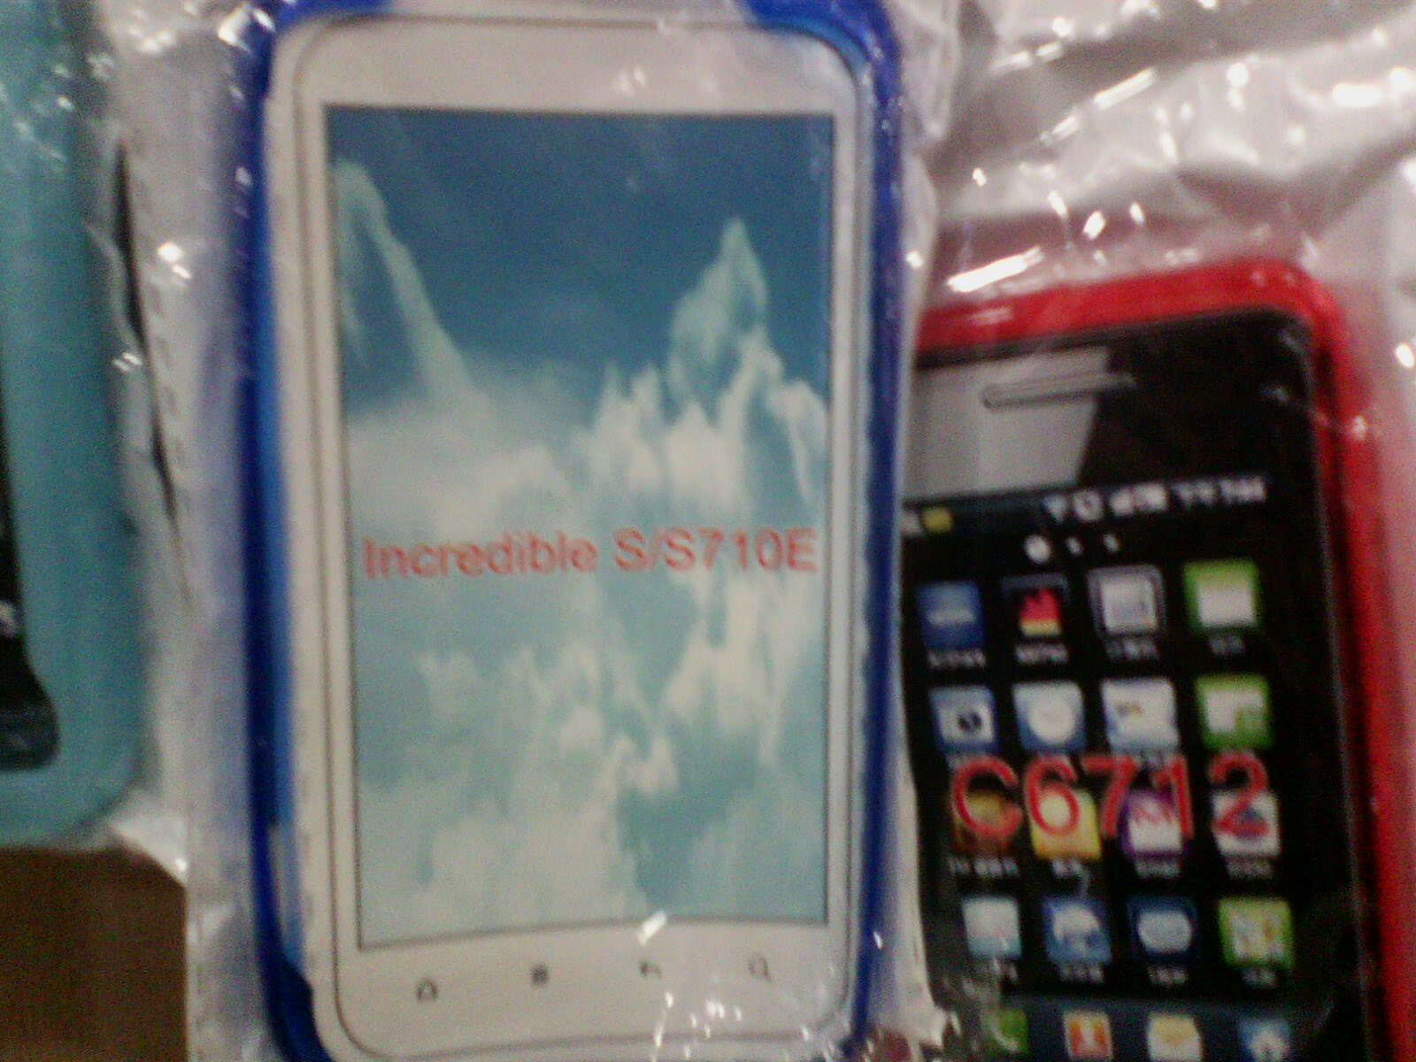
FUNDAS PARA MÓVILES
Compra tu funda para que siempre tengas el móvil como nuevo
PRECIO: 3 €
REF.8

Slide 12
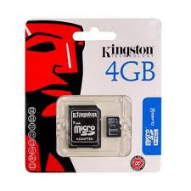
TARJETAS DE MEMORIA DE 4GB
Si quieres tener más memoria para guardar tus cosas coge las tarjetas Kingston.
PRECIO: 13 €
REF.9

Slide 13
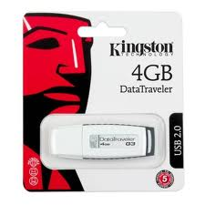
Pen drive USB KINGSTON
Para que guardes todas tus cosas en él.
PRECIO: 13€
REF.10

Slide 14
TEXTIL

Slide 15
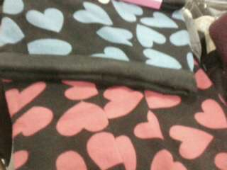
BRAGAS DE CUELLO
Buenas bragas de cuello para que no cojas resfriado
PRECIO: 2.75 €
REF.11

Slide 16
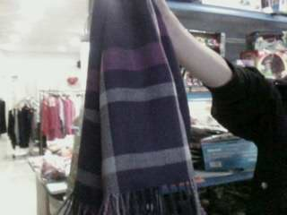
BUFANDAS
Bonita bufanda por tan sólo…
PRECIO: 4.35 €
REF. 12

Slide 17
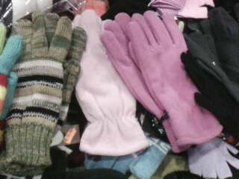
GUANTES
Buenos guantes para el frío, de todos los colores
PRECIO: 3.70 €
REF. 13

Slide 18
BISUTERÍA

Slide 19
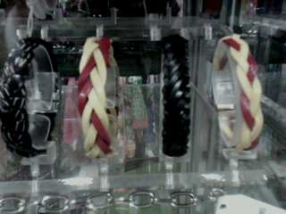
PULSERAS DE CUERO
Buenas pulseras de cuero por sólo…
PRECIO: 3.60 €
REF.14

Slide 20
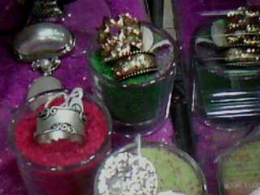
ANILLOS
Buenos, bonitos y baratos; anillos muy baratos
PRECIO: 6.50 €
REF. 15

Slide 21
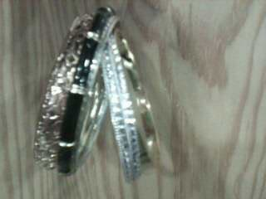
PULSERAS CROMADAS
Buenas y bonitas pulseras cromadas
PRECIO: 3.80 €
REF.16

Slide 22
HOJA DE REFERENCIAS
REF.1 ……… 1.50 € REF.11 …… 2.75 €
REF.2 ……… 2.00 € REF.12 …… 4.35 €
REF.3 ……… 1.60 € REF.13 …… 3.70 €
REF.4 ……… 2.35 € REF.14 …… 3.60 €
REF.5 ……… 1.50 € REF.15 …… 6.50 €
REF.6 ……… 2.00 € REF.16 …… 3.80 €
REF.7 ……… 3.50 €
REF.8 ……... 3.00 €
REF.9 ……… 13.00 €
REF.10 …….. 13.00 €

